Slide 2
Beth yw Brook?
Mae Brook yn cefnogi pobl ifanc i gael bywydau iach. Rydyn ni’n darparu cymorth i bobl ifanc gyda phroblemau a chwestiynau am eu cyrff a’u perthnasoedd.
Notes:
Cyflwyno Brook – rhai awgrymiadau isod
Mae Brook yn elusen sy’n cefnogi pobl ifanc i gael bywydau iach. Rydyn ni’n darparu cymorth i bobl ifanc gyda phroblemau a chwestiynau am eu cyrff a’u perthnasoedd.
Rydyn ni’n darparu sesiynau addysg, fel hon, i roi gwybodaeth i chi a fydd yn ddefnyddiol yn eich bywyd yn awr ac yn y dyfodol.
Rhoi sylw i’r canlynol os yw’n briodol ar gyfer y grŵp:
Dyma ein gwerthoedd:
Bod yn gydweithredol – Rydyn ni eisiau gweithio gyda phobl ifanc ac y dylai pobl ifanc fod wrth galon penderfyniadau sy’n effeithio arnyn nhw
Bod yn ddewr – Rydyn ni’n gwthio’r ffiniau wrth frwydro dros newid, gan gefnogi pobl ifanc i greu cymdeithas lle mae pobl yn rhydd i archwilio eu hunaniaeth heb stigma.
Bod yn Flaengar – Ers 1964 rydyn ni wedi hyrwyddo ysbryd arloesol ein sylfaenydd, gan arwain y ffordd o ran diwallu anghenion pobl ifanc sy’n newid o hyd.
Bod yn Ddibynadwy – Gall pobl ifanc deimlo’n ddiogel i siarad yn agored am y materion sy’n effeithio arnyn nhw.
https://www.brook.org.uk/wp-content/uploads/2020/06/BR_SR_FINAL_DIGITAL.pdf

Slide 3
Gofod Diogel
Teimlo’n hapus i gymryd rhan
Caredig a pharchus tuag at eraill
Dim cwestiynau personol i’r athro nac i’ch gilydd, os gwelwch yn dda
Cyfrinachedd a’ch cadw’n ddiogel
Ceisiwch ddefnyddio’r enwau cywir ar gyfer rhannau o’r corff
Hwyl
Notes:
TASG - Creu Gofod Brook – Cytundeb Grŵp/Rheolau Grŵp – addasu i fod yn briodol ar gyfer y grŵp oedran
Os bydd amser yn caniatáu, gofynnwch i’r grŵp am awgrymiadau ar gyfer cytundeb grŵp

Slide 4
Deilliannau’r sesiwn
Gallu enwi rhannau o’r organau cenhedlu mewnol yn gywir
Deall bod cyrff pawb yn wahanol ac y dylem barchu hyn
Gallu disgrifio ffeithiau allweddol am atgenhedlu a beichiogrwydd
Gwybod ble i ofyn am help gyda chwestiynau am eu cyrff.
Notes:
Yr hwylusydd yn rhedeg drwy’r canlynol
Peidiwch â phoeni os nad ydych chi’n siŵr beth mae rhai o’r geiriau hyn yn ei olygu – dyna beth rydyn ni’n mynd i sôn amdano heddiw
Esboniwch ein bod yn mynd i sôn am ein cyrff ac am atgenhedlu.

Slide 5
Beth ydyn ni’n galw...?
Notes:
TASG –
Beth ydyn ni’n galw...?
Dull
• Yr hwylusydd yn gofyn i’r grŵp feddwl am yr holl eiriau ac enwau maen nhw wedi clywed y rhan rhwng coesau rhywun yn cael eu galw. Efallai y bydd angen i chi nodi dim rhegfeydd/ termau sarhaus ar gyfer grwpiau penodol.
• Gall yr hwylusydd ddewis gofyn i’r grŵp ysgrifennu’r rhain yn ddienw ar nodiadau gludiog, yna eu gludo ar wal neu eu galw allan.
• Ôl-drafodaeth gan yr hwylusydd, gan egluro bod hawl gennym ni i gael gwahanol eiriau ar gyfer ein cyrff ein hunain, ond mae’n bwysig gwybod yr enwau cywir hefyd. Ni ddylem chwaith ddefnyddio geiriau sarhaus ar gyfer rhannau o’r corff.
Cwestiynau
• Beth yw’r enw ar y rhan rhwng coesau person?
• Ydy hi’n ddigywilydd gwybod am eich corff?
• Ydy hi’n teimlo’n lletchwith i siarad am yr organau rhywiol? Pam?
Negeseuon Allweddol
• Mae gan bawb organau rhywiol ar eu corff, rhwng eu coesau. Weithiau, mae’r rhain yn cael eu galw’n rhannau preifat neu’n llysenwau eraill. Mae’n bwysig gwybod y geiriau cywir ar gyfer y rhannau hyn o’r corff fel y gallwn ni ddweud wrth rywun os oes angen help arnon ni, neu os oes gennym gwestiynau.
•

Slide 6
Organau rhywiol a Chyrff
Gall siarad am organau rhywiol deimlo’n lletchwith, ond nid yw’n anghywir nac yn anweddus i wybod am ein cyrff
Mae organau rhywiol pawb ychydig yn wahanol, ond yn gyffredinol maen nhw’n cael eu rhannu’n rhai sydd â fwlfa a gwain a’r rhai sydd â phidyn a cheilliau.
Notes:
Negeseuon Allweddol
Weithiau mae’n gallu teimlo ychydig yn lletchwith siarad am organau rhywiol oherwydd dydyn ni ddim wedi arfer siarad am gyrff ac maen nhw’n rhannau preifat. Fodd bynnag, nid yw’n anweddus nac yn anghywir deall sut mae ein cyrff yn gweithio a gwybod y geiriau cywir.
•Mae cyrff pawb, gan gynnwys organau rhywiol, ychydig yn wahanol. Dylem barchu pobl eraill – nid pryfocio na chwerthin am ben y rhai sy’n wahanol i ni.
•Fodd bynnag, mae organau rhywiol wedi’u rhannu’n ddau fath yn fras – merched, a’r rheini sydd â fwlfa, a bechgyn, a’r rheini sydd â phidyn a cheilliau.

Slide 7
Mae cyrff pawb ychydig yn wahanol
I rai pobl, nid yw eu rhyw (gwryw/benyw) yn cyd-fynd â’u rhywedd
Heddiw rydyn ni’n sôn am gyrff, nid rhyw
Notes:
Negeseuon allweddol
• Mae cyrff pawb, gan gynnwys organau rhywiol, ychydig yn wahanol. Dylem barchu pobl eraill, nid pryfocio na chwerthin am ben y rhai sy’n wahanol i ni.
•I rai pobl, nid yw eu rhyw biolegol (bod yn wryw/benyw) yn cyfateb i’r rhywedd yr oedd pawb yn disgwyl iddynt fod pan gawsant eu geni. Mae hyn yn iawn a dylem barchu teimladau pobl eraill. Yn y wers hon, rydyn ni’n mynd i sôn am gyrff pobl, nid y rhywiau.
Mewn geiriau eraill, efallai eich bod yn teimlo’n fenyw a bod gennych bidyn, efallai eich bod yn teimlo’n wryw a bod gennych fwlfa neu efallai eich bod yn teimlo fel cymysgedd o’r ddau. Byddwn yn dysgu mwy am hyn yn ystod ABGI.

Slide 8
Labelu’r corff
Notes:
Labelu’r corff
Dull
Yr hwylusydd yn egluro ein bod yn mynd i feddwl am ein cyrff yn fwy manwl a deall y geiriau cywir ar gyfer gwahanol rannau a’r hyn y maent yn ei wneud. Mae hyn yn gysylltiedig ag atgenhedlu y byddwn yn meddwl amdano yn nes ymlaen yn y wers.
Yr hwylusydd yn dangos delweddau o’r system atgenhedlu fewnol, un yn gyntaf ac wedyn y llall ar gyflwyniad. Gall yr hwylusydd ddewis cael y mannau heb eu henwi i weld a oes unrhyw un yn y grŵp yn gwybod yr enwau, cyn datgelu’r atebion.
Gan ddefnyddio taflen ôl-drafodaeth yr hwylusydd, cwestiynau a negeseuon allweddol, mae’r hwylusydd yn egluro enwau a swyddogaethau pob elfen o’r system atgenhedlu fewnol.
Cwestiynau
Ydy corff pawb yr un fath?
Beth yw’r enw ar y rhan rhwng coesau person?
Sut gallwn ni gadw ein horganau rhywiol yn lân?
Negeseuon Allweddol
Mae cyrff pawb, gan gynnwys organau rhywiol, ychydig yn wahanol. Dylem barchu pobl eraill, nid pryfocio na chwerthin am ben y rhai sy’n wahanol i ni.
Fodd bynnag, mae organau rhywiol wedi’u rhannu’n ddau fath yn fras; merched, a’r rheini sydd â fwlfa, a bechgyn, a’r rheini sydd â phidyn a cheilliau. Mae’r organau rhywiol hyn ar du allan corff person yn cysylltu â’r system atgenhedlu fewnol ar du mewn corff person.
Mae organau rhywiol pobl yn sensitif iawn ac mae’n bwysig eu cadw’n lân drwy eu golchi’n ysgafn â dŵr cynnes neu sebon dibersawr (nid sebon â phersawr cryf). Os oes gennych chi flaengroen (croen dros ben y pidyn) golchwch yn ysgafn oddi tano i’w atal rhag mynd i ddrewi, i gosi neu’n ddolurus.
I rai pobl, nid yw eu rhyw biolegol (bod yn wryw/benyw) yn cyfateb i’r rhywedd yr oedd pawb yn disgwyl iddynt fod pan gawsant eu geni. Mae hyn yn iawn a dylem barchu teimladau pobl eraill. Yn y wers hon, rydyn ni’n mynd i sôn am gyrff pobl, nid y rhywiau.

Slide 9
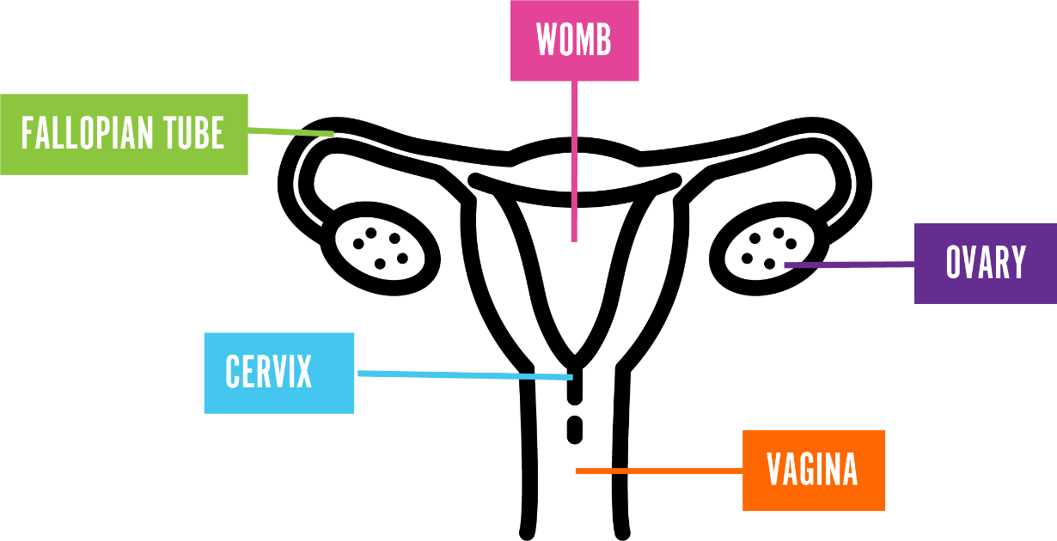
Organau atgenhedlu mewnol
Croth
Tiwb Ffalopaidd
Ofari
Ceg y groth
Gwain
Notes:
Eglurwch mai dyma sydd y tu mewn i gorff rhywun sydd â fwlfa a gwain ac mae’n rhan o’r system/organau atgenhedlu mewnol
•Ofari – mae gan bobl ddau o’r rhain a dyma lle mae’r wyau’n cael eu storio yng nghorff rhywun. Mae angen yr wyau i helpu i dyfu babi ac maent mor fach fel na allwch eu gweld gyda’r llygaid noeth
•Y tiwb ffalopaidd – mae gan bobl ddau o’r rhain. Maen nhw’n cysylltu’r ofari â’r groth.
•Y groth – weithiau, mae hefyd yn cael ei galw’n wterws. Dyma lle gallai babi dyfu pe bai rhywun yn feichiog
•Ceg y groth – mae hon yn gweithredu fel rhwystr i atal unrhyw beth rhag mynd i mewn i’r corff drwy’r wain. Mae twll bychan iawn ynddi i ganiatáu i’r sberm fynd i mewn gwaed neu i waed y mislif ddod allan
•Gwain – tiwb yw hwn sy’n cysylltu’r groth a cheg y groth â’r tu allan i’r corff.

Slide 10
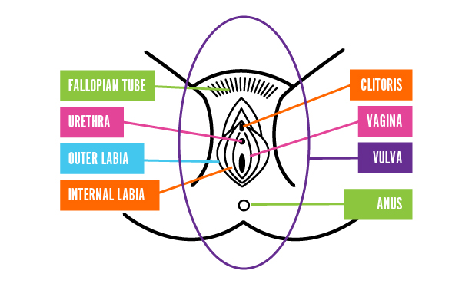
Organau atgenhedlu allanol
Mons Pubis
Clitoris
Wrethra
Gwain
Labia Allanol
Fwlfa
Labia Mewnol
Anws
Notes:
Eglurwch mai dyma sydd y tu mewn/tu allan i gorff rhywun sydd â fwlfa a gwain ac mae’n ddarlun allanol o fwlfa.
Rydym yn aml yn cyfeirio at yr organau rhywiol allanol (y darnau y gallwch eu gweld) fel y wain, ond mewn gwirionedd, yr enw arni yw’r fwlfa. Y wain yw’r tiwb cyhyrog y tu mewn i’r corff sy’n arwain o geg y groth (agoriad y groth) i’r fwlfa.
Mon Pubis. Dyma’r ardal uwchben y labia, lle gallai pobl fod â blew piwbig.
Wrethra. O dan y clitoris, byddwch yn gweld dot bach neu hollt sef agoriad eich wrethra ac o ble y byddwch yn pi-pi/gwneud dŵr.
Labia. Mae 2 ran i’r labia. 1) Labia allanol – gallai’r rhan hon fod wedi’i gorchuddio â blew piwbig ac yn aml â mwy o gnawd, 2) Labia mewnol – nid yw’r rhan hon yn cynnwys unrhyw flew piwbig. Gall maint ac ymddangosiad corfforol y labia amrywio o berson i berson a does dim ffordd gywir neu anghywir iddi edrych.
Clitoris. Ym mhen uchaf eich labia, o dan y Mons Pubis, fe welwch y clitoris sy’n edrych fel chwydd bach siâp pysen, gyda chwfl o groen yn ei orchuddio. Unig bwrpas y clitoris yw rhoi pleser rhywiol. Mae’r clitoris yn llawn nerfau, sy’n golygu y gall fod yn hynod sensitif i gyffyrddiad.
Gwain. Agoriad y wain yw’r man lle daw gwaed yn ystod mislif a dyma lle gallwch roi tamponau neu gwpanau yn ystod mislif.
Anws. Mae i’w weld dan agoriad y wain a drwy’r rhan hon yr ydych chi’n gwneud pŵ/pasio ysgarthion.

Slide 11
Organau atgenhedlu mewnol
Dwythellau'r Sberm
Pidyn
Chwarennau
Ceilliau
Wrethra
Notes:
Dyma sut mae’n edrych y tu mewn i rywun sydd â phidyn, dyma eu system/organau atgenhedlu mewnol
Pidyn – yn cynnwys meinwe sbyngaidd sy’n hongian y tu allan i’r corff rhwng coesau rhywun. Mae gan rai pidynnau flaengroen dros ben y pidyn i amddiffyn y rhan sensitif hon. Mae’n bwysig tynnu’r blaengroen yn ôl yn ysgafn i lanhau oddi tano pan fyddwch chi’n ymolchi. Bydd blaengroen rhai pobl wedi cael ei dynnu yn ystod llawdriniaeth gan feddyg, o bosibl.
Wrethra – tiwb yw hwn sy’n rhedeg y tu mewn i bidyn, yn cysylltu â’r bledren a dwythellau’r sberm. Mae’n cludo wrin (pi-pi) allan o’r corff. Gall hefyd gludo sberm allan o’r corff drwy’r pidyn.
Ceilliau – mae gan bobl ddau o’r rhain ac maen nhw’n hongian y tu allan i’r corff wrth ochr y pidyn. Dyma lle mae sberm yn cael ei wneud a’i storio. Mae sberm yn rhywbeth sydd ei angen i dyfu babi. Fel y pidyn, maent yn sensitif iawn i gael eu cyffwrdd.
Dwythellau’r Sberm – mae’r rhain yn helpu i drosglwyddo sberm o’r ceilliau allan i’r pidyn
Chwarennau – (chwarren brostad) sy’n gwneud yr hylif sy’n helpu’r sberm i deithio i’r pidyn. Gelwir yr hylif yn semen.

Slide 12
Cadw’n Lân
Mae organau rhywiol yn sensitif iawn ac mae’n bwysig eu cadw’n lân.
Golchwch nhw â dŵr cynnes a sebon dibersawr.
Notes:
Neges Allweddol
• Mae organau rhywiol pobl yn sensitif iawn ac mae’n bwysig eu cadw’n lân drwy eu golchi’n ysgafn â dŵr cynnes neu sebon dibersawr (dim sebon â phersawr cryf). Os oes gennych chi flaengroen (croen dros ben y pidyn) golchwch yn ysgafn oddi tano i’w atal rhag mynd i ddrewi, i gosi neu’n ddolurus.

Slide 13
Ond pam fod gennym ni organau cenhedlu?
Notes:
TASG Pam fod gennym ni organau cenhedlu?
Dull
Yr hwylusydd yn egluro ein bod wedi siarad llawer am sberm ac wyau a’r organau atgenhedlu yn y gweithgaredd diwethaf, ond pam mae’r rhannau hyn o’n cyrff gennym ni?
Ô-drafodaeth gan ddefnyddio cwestiynau a negeseuon allweddol.
Cwestiynau Allweddol
Pam fod gan bobl yr organau hyn y tu mewn iddyn nhw?
Beth yw ystyr atgenhedlu?
Sut mae sberm yn cwrdd ag wy?
Beth yw’r term gwyddonol am yr adeg mae’r sberm yn cwrdd â’r wy?
Negeseuon Allweddol
Ystyr atgenhedlu yw creu bywyd newydd – i bobl mae hyn yn golygu tyfu babis. Gall organau rhywiol chwarae rhan bwysig yn y broses o atgenhedlu a beichiogrwydd.
Er mwyn i rywun feichiogi (dechrau tyfu babi y tu mewn iddyn nhw), mae angen i sberm, o geilliau person, gwrdd ag wy person arall, sy’n cael ei ryddhau o ofari. Yna, mae’r wy sydd wedi’i ffrwythloni yn teithio i’r groth ac yn dechrau tyfu babi.
Yn y rhan fwyaf o achosion, mae’r sberm yn gallu cwrdd â’r wy drwy i ddau berson gael rhyw drwy’r wain – pan fydd pidyn person yn cael ei roi i mewn yng ngwain rhywun arall. Mae’r sberm yn dod allan o ben y pidyn ac yn nofio i gwrdd â’r wy.

Slide 14
Ond pam fod gennym ni organau cenhedlu?
Ystyr atgenhedlu yw creu bywyd newydd – i bobl mae hyn yn golygu tyfu babis. Gall organau rhywiol chwarae rhan bwysig yn y broses o atgenhedlu a beichiogrwydd.
Notes:
Negeseuon Allweddol
Ystyr atgenhedlu yw creu bywyd newydd – i bobl mae hyn yn golygu tyfu babis. Gall organau rhywiol chwarae rhan bwysig yn y broses o atgenhedlu a beichiogrwydd.
Er mwyn i rywun feichiogi (dechrau tyfu babi y tu mewn iddyn nhw), mae angen i sberm, o geilliau person, gwrdd ag wy person arall, sy’n cael ei ryddhau o ofari. Yna, mae’r wy sydd wedi’i ffrwythloni yn teithio i’r groth ac yn dechrau tyfu babi.
Yn y rhan fwyaf o achosion, mae’r sberm yn gallu cwrdd â’r wy drwy i ddau berson gael rhyw drwy’r wain – pan fydd pidyn person yn cael ei roi i mewn yng ngwain rhywun arall. Mae’r sberm yn dod allan o ben y pidyn ac yn nofio i gwrdd â’r wy.

Slide 15
O ble mae babis yn dod? - cardiau didoli
Notes:
TASG Cardiau didoli - O ble mae babis yn dod.
Dull
Yr hwylusydd yn esbonio ein bod yn mynd i feddwl ychydig yn fwy am y mislif a beichiogrwydd.
Yr hwylusydd yn dosbarthu 'cardiau didoli - o ble mae babis yn dod' ac yn gofyn i'r dosbarth rannu'n grwpiau bach.
Yr hwylusydd yn rhoi amser i’r grwpiau roi’r cardiau mewn trefn, ac yna’n dod â’r dosbarth yn ôl at ei gilydd i wirio eu hatebion a chael ôl-drafodaeth gan ddefnyddio cwestiynau a negeseuon allweddol.
Cwestiynau Allweddol
Sut mae sberm yn cwrdd ag wy?
Beth yw’r term gwyddonol am yr adeg mae’r sberm yn cwrdd â’r wy?
Am faint o amser mae babi’n tyfu yn y groth fel arfer?
Ai gwneud babi yw’r unig reswm pam mae pobl yn cael rhyw?
Ai cael rhyw drwy’r wain yw’r unig ffordd o gael plant?
A oes gwahanol fathau o deuluoedd?
Ai dim ond dynion a menywod sy’n cael rhyw gyda’i gilydd?
Negeseuon Allweddol
Er mwyn i rywun feichiogi (dechrau tyfu babi y tu mewn iddyn nhw), mae angen i sberm, o geilliau person, gwrdd ag wy person arall, sy’n cael ei ryddhau o ofari. Yna, mae’r wy sydd wedi’i ffrwythloni yn teithio i’r groth ac yn dechrau tyfu babi.
Yn y rhan fwyaf o achosion, mae’r sberm yn gallu cwrdd â’r wy drwy i ddau berson gael rhyw drwy’r wain – pan fydd pidyn person yn cael ei roi i mewn yng ngwain rhywun arall. Mae’r sberm yn dod allan o ben y pidyn ac yn nofio i gwrdd â’r wy.
Dim ond rhwng oedolion y dylai rhyw ddigwydd a dylai deimlo’n bleserus i’r ddau berson. Ni ddylid byth orfodi na gwneud i neb i gael rhyw. Mae hyn yn erbyn y gyfraith ac yn anghywir. Efallai y bydd pobl yn dymuno cael rhyw heb feichiogi oherwydd ei fod yn teimlo’n braf. Gallant ddefnyddio rhywbeth o’r enw atal cenhedlu i atal beichiogrwydd rhag digwydd.
Mae’r babi’n tyfu am naw mis yng nghroth y person nes iddo gael ei eni.
Nid yw rhai pobl yn gallu beichiogi drwy gael rhyw neu nid ydynt eisiau cael teulu fel hyn. Efallai y byddan nhw’n dewis mabwysiadu plentyn (gwneud plentyn yn aelod o’u teulu nhw’n gyfreithiol oherwydd nad yw eu teulu biolegol yn gallu gofalu amdanyn nhw). Efallai hefyd y byddant yn dewis cael help gan feddygon i feichiogi.
Dydy pobl ddim yn dechrau gwneud sberm na rhyddhau wyau tan y glasoed, ac rydyn ni’n mynd i ddysgu mwy am hyn yn y wers nesaf.

Slide 16
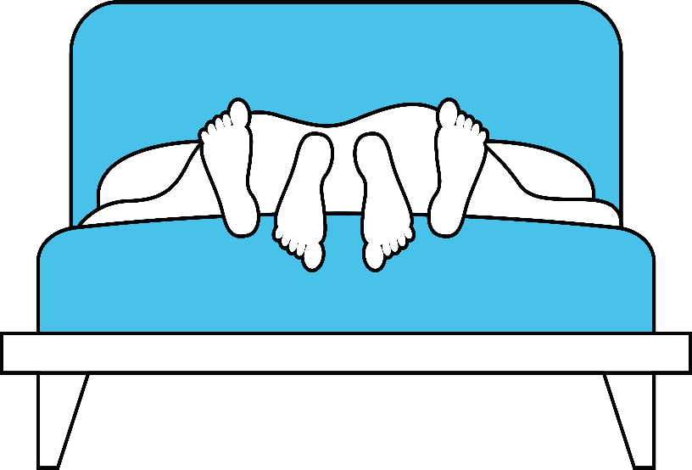
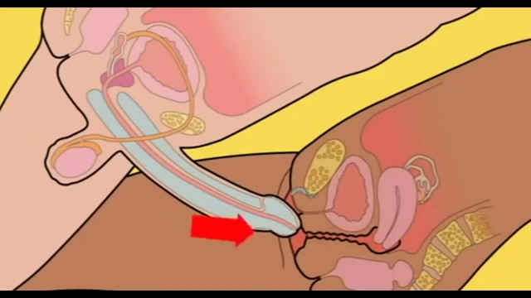
Weithiau pan fydd pobl yn cael rhyw bydd y pidyn yn mynd yn galed a’r wain yn mynd yn llithrig.
Pan fydd cwpl sy’n oedolion mewn perthynas efallai y byddant am gael rhyw. Mae hyn yn digwydd pan fyddan nhw’n cyffwrdd ei gilydd mewn ffordd rywiol ac mae’n teimlo’n bleserus.
Ar ôl ychydig, mae hylif (semen) yn cael ei wthio allan o ben y pidyn. Mae miliynau o sberm bach iawn ynddo.
Nawr gall y wain dderbyn y pidyn sy’n cael ei osod i mewn ynddi. Dylai deimlo’n neis.
Notes:
Eglurwch fod pobl, y rhan fwyaf o’r amser, yn cael rhyw er mwyn pleser ac fel ffordd o fynegi eu teimladau tuag at rywun y maent yn agos iawn ato.

Slide 17
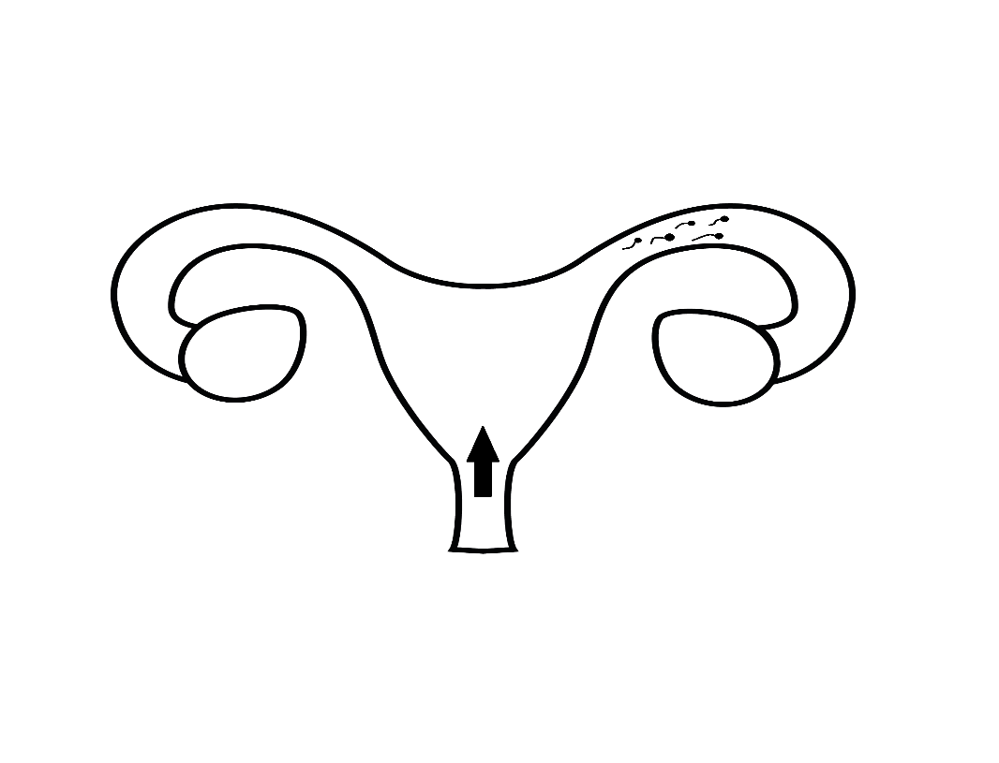
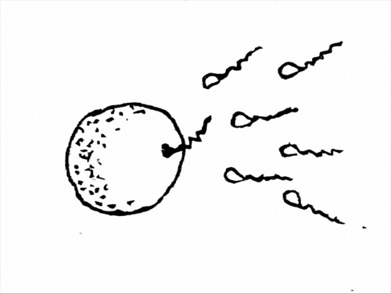
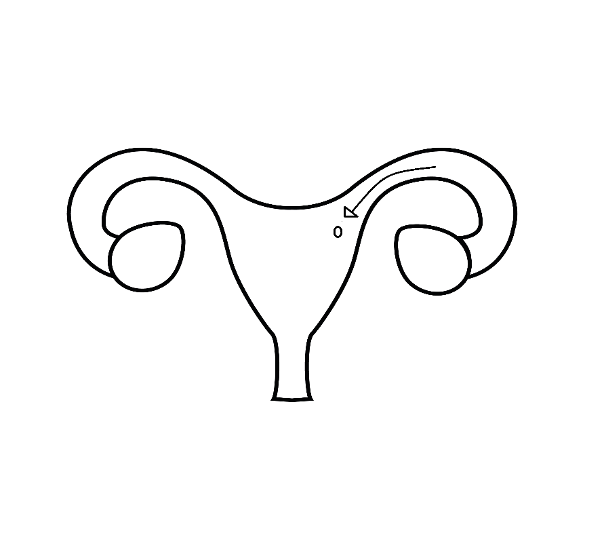
Os oes wy yn y tiwb ffalopaidd, bydd un sberm yn ymuno ag ef. Mae’r wy yn awr yn cael ei ffrwythloni.
Mae’r sberm yn nofio i fyny’r wain, i’r groth ac i’r tiwbiau ffalopaidd.
Dyma gychwyn beichiogrwydd. Bydd y babi’n tyfu yn y groth am naw mis nes iddo gael ei eni.
Mae’r wy wedi’i ffrwythloni yn teithio tuag at y groth. Mae’n plannu ein hun yn y groth ac yn dechrau tyfu.

Slide 18
Ai dyma’r unig ffordd y gall rhywun ddod yn rhiant?
Na, efallai na fydd rhai pobl yn gallu cael babi neu ddim eisiau cael babi fel hyn. Efallai y byddant yn mabwysiadu plentyn neu'n cael help gan feddyg i feichiogi
Notes:
Neges Allweddol
Nid yw rhai pobl yn gallu beichiogi drwy gael rhyw neu nid ydynt eisiau cael teulu fel hyn. Efallai y byddan nhw’n dewis mabwysiadu plentyn (gwneud plentyn yn aelod o’u teulu nhw’n gyfreithiol oherwydd nad yw eu teulu biolegol yn gallu gofalu amdanyn nhw). Efallai hefyd y byddant yn dewis cael help gan feddygon i feichiogi.
Trafodwch rai o’r rhesymau pam o bosibl nad yw pobl eisiau / yn gallu cael plant ar adegau penodol yn eu bywydau: astudio, yn dal i ddod i adnabod ei gilydd, mae ganddyn nhw blant yn barod a dydyn nhw ddim eisiau rhagor, neu efallai na fyddan nhw’n gallu cael mwy o blant ac ati. Ond efallai y byddan nhw’n dal i fod eisiau cael perthynas rywiol gyda’u partner
Cofiwch fod teuluoedd o bob lliw a llun yn bodoli. Efallai y bydd gan rai pobl ddwy fam, dau dad, rhiant sengl, yn byw gyda’u teulu ehangach, neu rieni maeth.

Slide 19
Crynodeb
Mae cyrff pawb yn wahanol, ond mae organau rhywiol wedi’u rhannu’n ddau fath yn fras; merched, a’r rheini sydd â fwlfa, a bechgyn, a’r rheini sydd â phidyn a cheilliau.
Nid yw’n anghywir nac yn anweddus gwybod am gyrff a sut maen nhw’n gweithio. Mae nhw gan bob un ohonom.
Mae gan bobl organau atgenhedlu felly mae’n bosibl beichiogi a chael babi

Slide 20
Ble i fynd i gael help neu os oes gennych gwestiynau
Oedolyn rydych chi’n ymddiried ynddo gartref neu yn yr ysgol Dewch i siarad â’r hwylusydd ar ôl gwers
Childline 0800 1111
https://www.childline.org.uk/

Slide 21
Diolch am wrando
Gobeithio eich bod chi wedi ei fwynhau!
Oes gennych chi unrhyw gwestiynau?

